Slide 1
Муниципальное бюджетное дошкольное образовательное учреждение города Данилов
детский сад «Калейдоскоп»
Мастер-класс «Дидактическая игра своими руками на развитие мелкой моторики»
Выполнил: воспитатель Геворгян Татьяна Викторовна

Slide 2
«У ребенка есть страсть к игре и надо её удовлетворять. Надо не
только дать ему время поиграть, а надо пропитать этой игрой его жизнь.
Вся его жизнь игра»
А. С. Макаренко

Slide 3
Дидактическая игра- это средство обучения и воспитания, в процессе которой
формируется самостоятельность принятия решений,
усваиваются и закрепляются полученные знания,
вырабатываются умения и навыки, а также формируются
социально значимые черты личности.

Slide 4
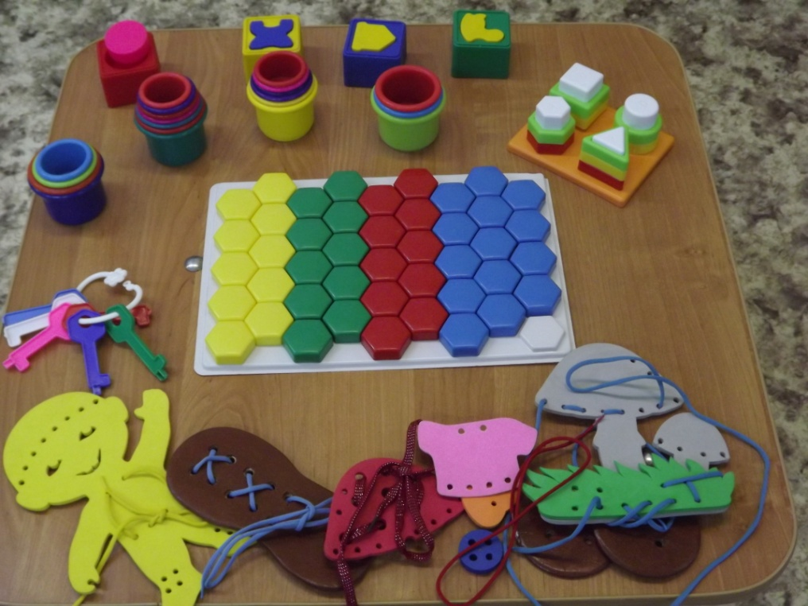
Виды дидактических игр:
Игры с предметами или игрушками
Игры с природным материалом
Настольно-печатные игры
Пальчиковые игры

Slide 5
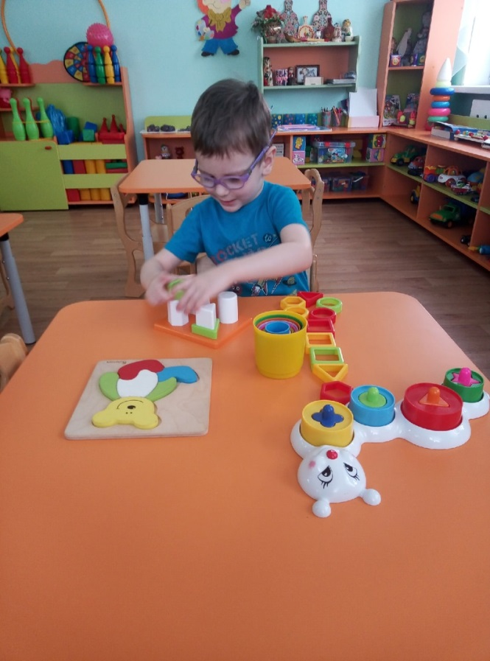
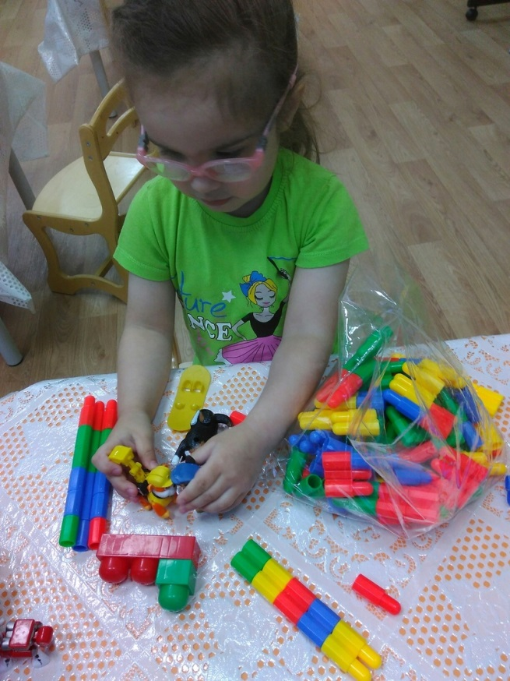
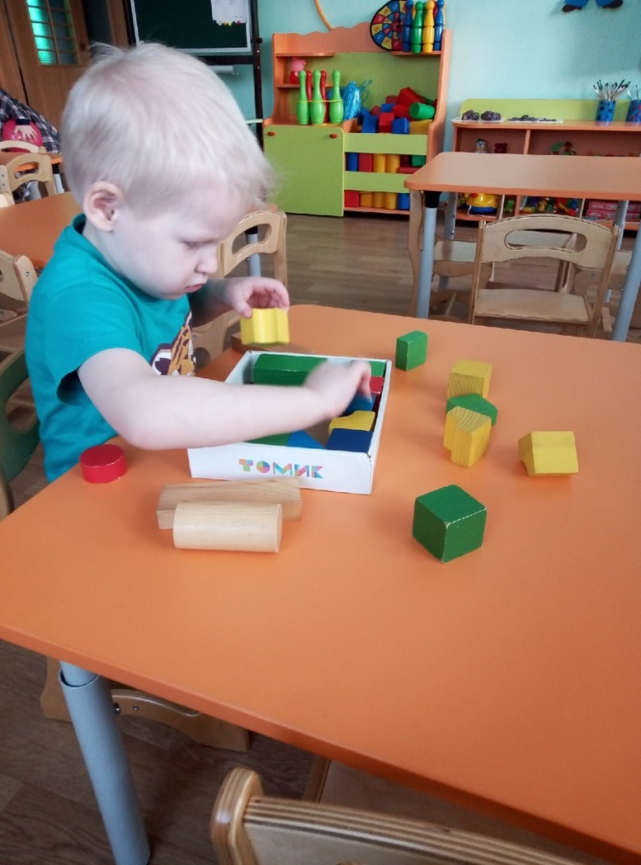
Игры с предметами или игрушками

Slide 6
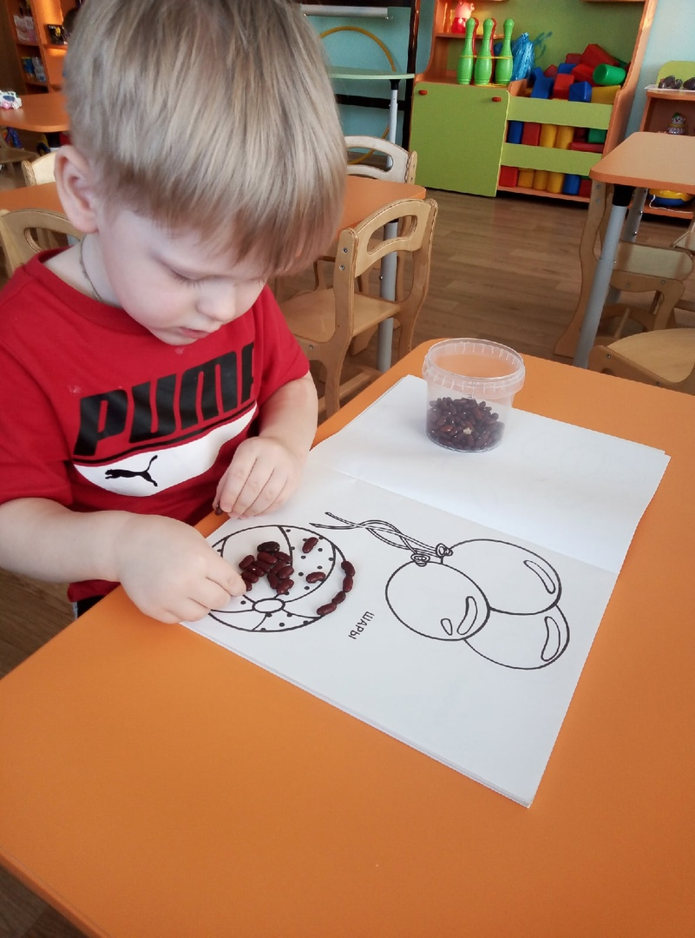
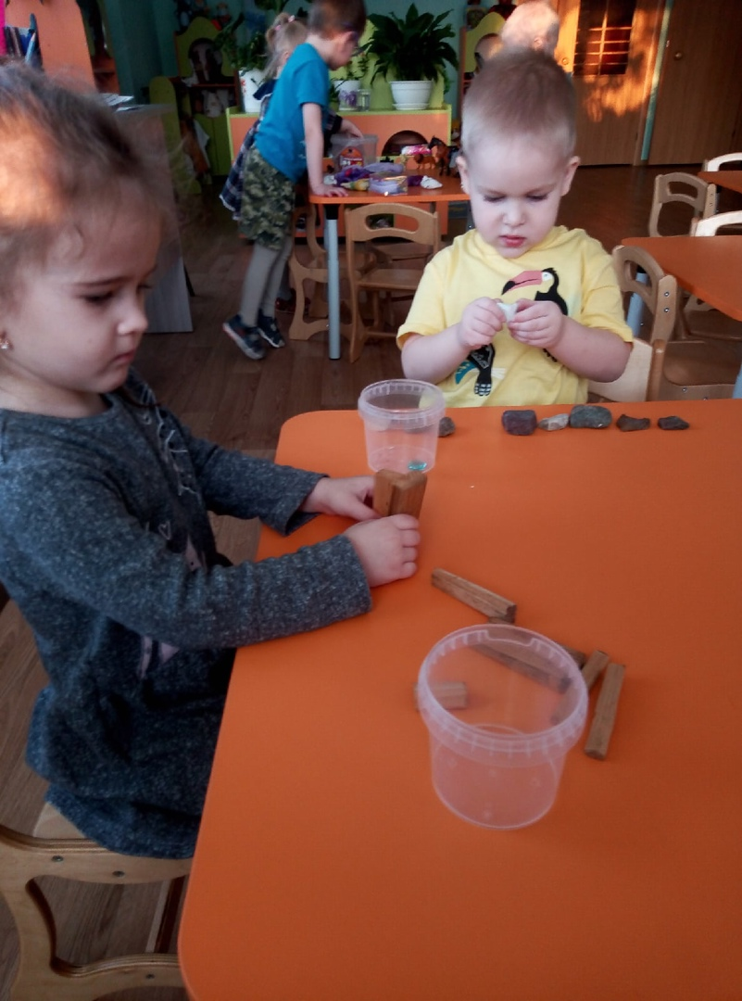
Игры с природным материалом

Slide 7
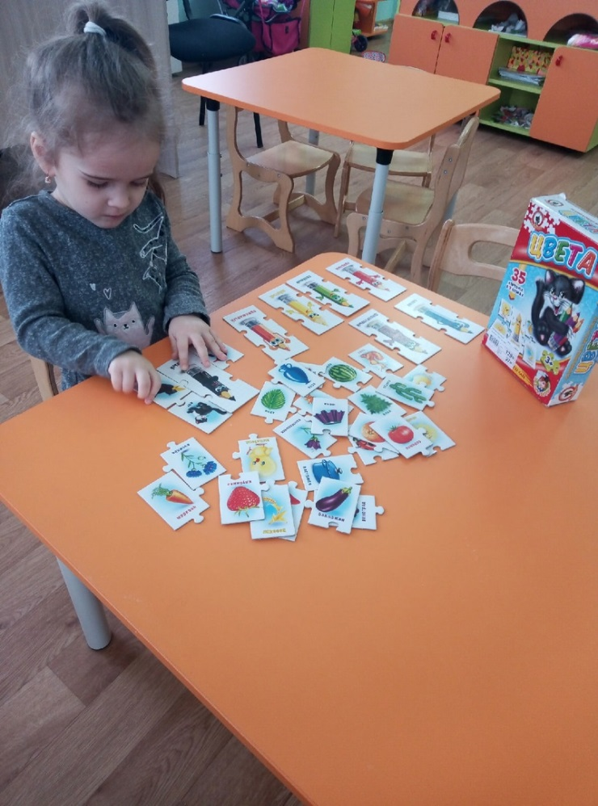
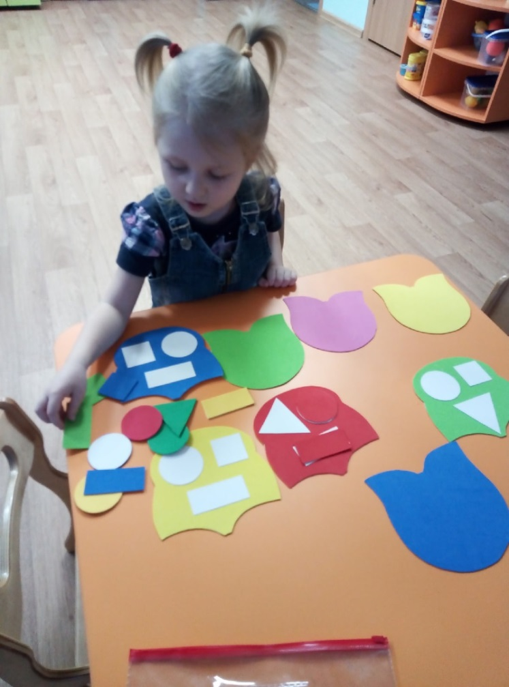
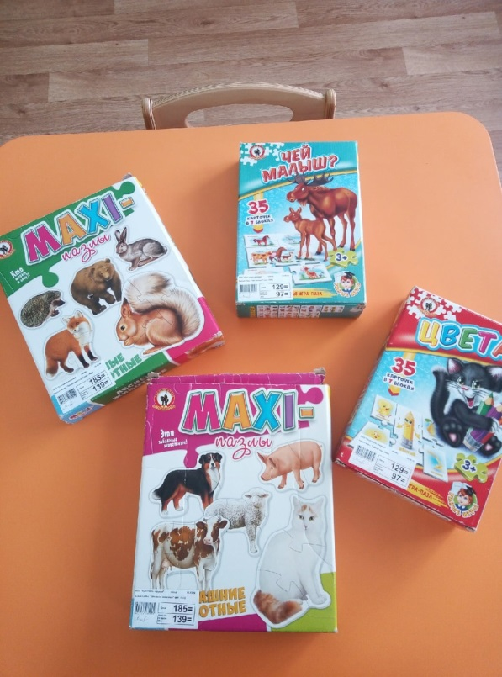
Настольно-печатные игры

Slide 8
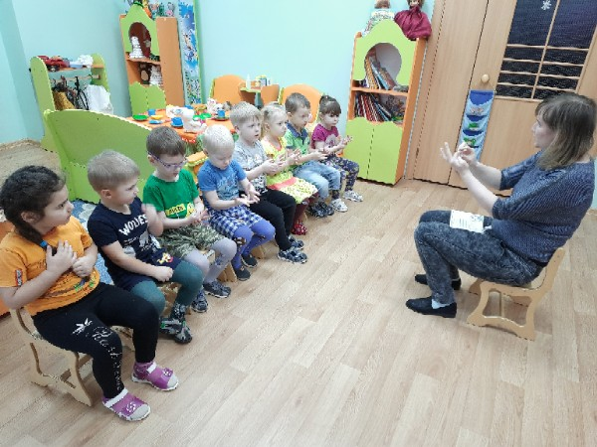
Пальчиковые игры

Slide 9
Хвалите детей даже
за самые маленькие их
достижения!

Slide 10
Спасибо за внимание!

